Slide 1
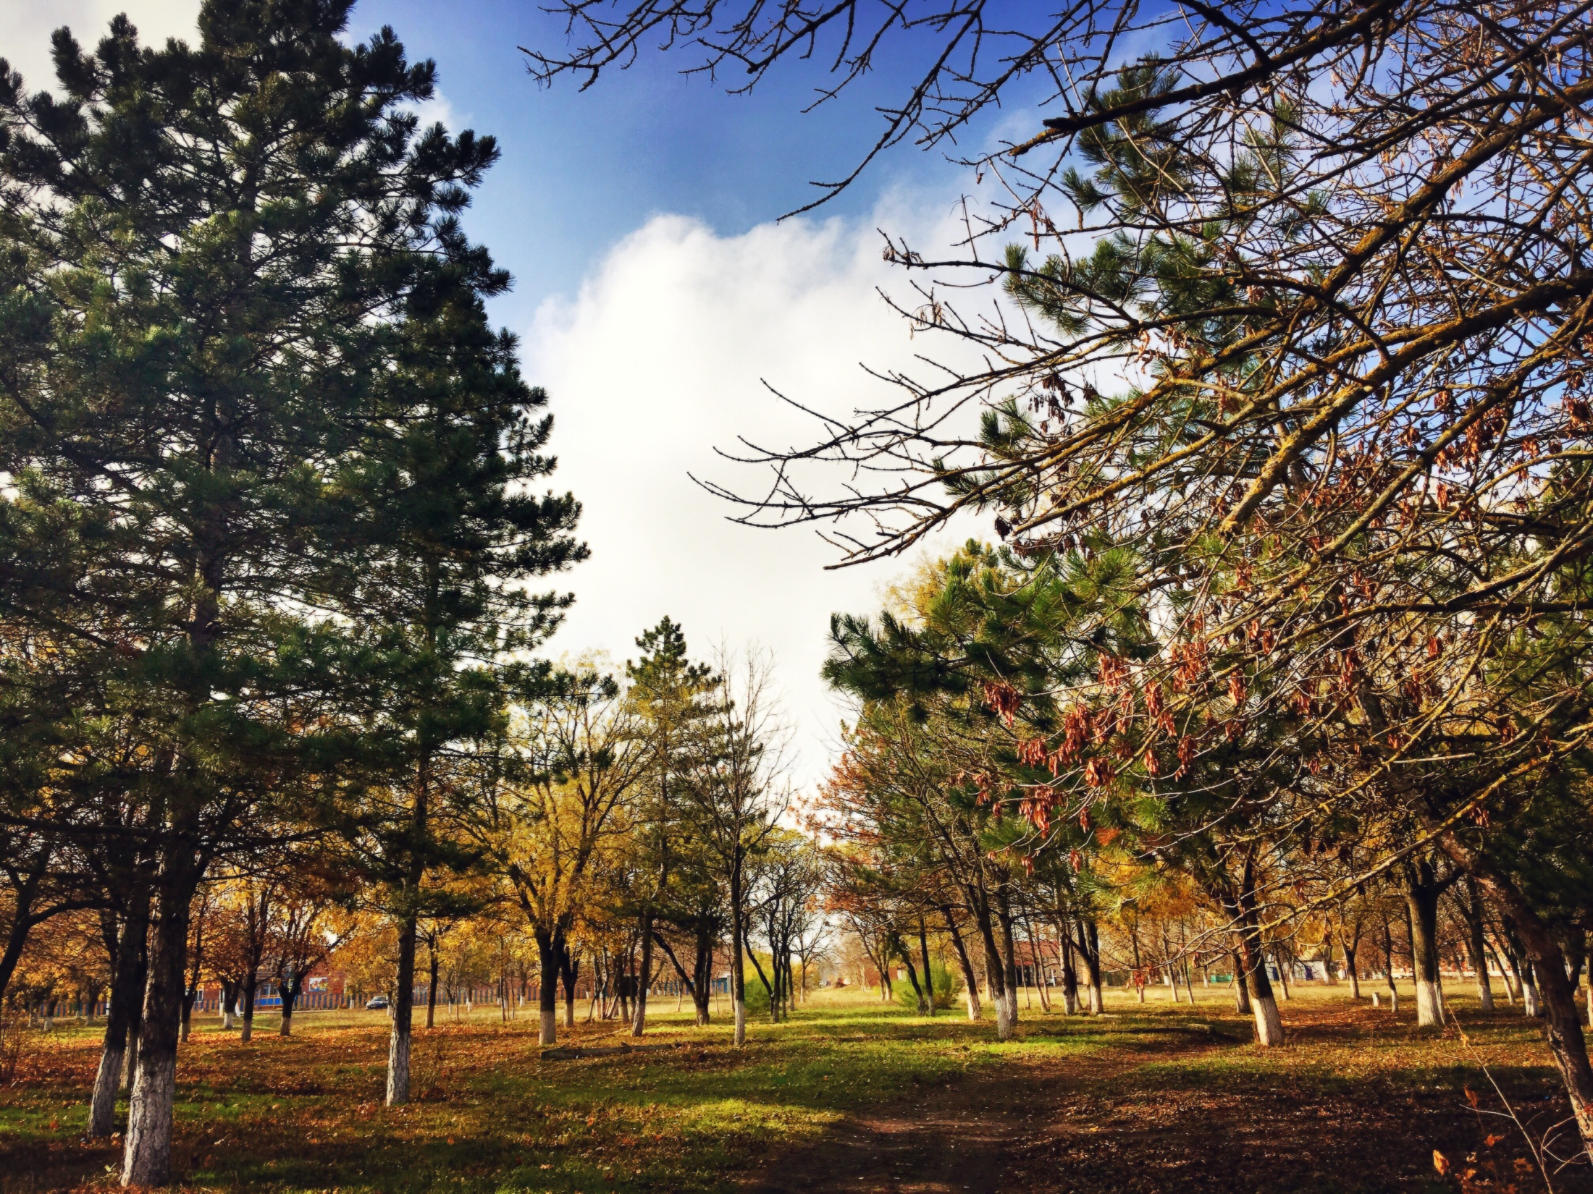
Бюджет Красноармейского сельского поселения Ейского района на 2018 год

Slide 2
УВАЖАЕМЫЕ ЖИТЕЛИ
КРАСНОАРМЕЙСКОГО СЕЛЬСКОГО ПОСЕЛЕНИЯ!
Представляем бюджет, в котором кратко и доступно отражены основные параметры бюджета нашего поселения на 2018 год. Предоставлена информация о том, какие обязательства берет на себя местный бюджет, на какие цели и в каком объеме планируется направить бюджетные средства.

Slide 3
Основные понятия
Доходы бюджета – поступающие в бюджет денежные средства
Расходы бюджета –
выплачиваемые из бюджета денежные средства
БЮДЖЕТ – форма образования и
расходования денежных средств,
предназначенных для финансового обеспечения задач и функций местного самоуправления

Slide 4
Основные этапы бюджетного процесса
1. Составление проекта бюджета поселения
2. Рассмотрение и утверждение бюджета поселения
3. Исполнение бюджета поселения
4. Осуществление муниципального
финансового контроля
5. Составление, внешняя проверка, рассмотрение и утверждение бюджетной отчетности

Slide 5
Основа для составления проекта бюджета поселения
Бюджетное послание Президента РФ
Проект закона Краснодарского края «О краевом бюджете на 2018 год и плановый период 2019 и 2020 годов»
Прогноз социально-экономического развития Красноармейского сельского поселения Ейского района
Основные направления бюджетной и налоговой политики Красноармейского сельского поселения Ейского района

Slide 6
ОСНОВНЫЕ НАПРАВЛЕНИЯ БЮДЖЕТНОЙ ПОЛИТИКИ
приоритетное обеспечение населения бюджетными услугами отраслей социальной сферы;
гарантированное поэтапное повышение оплаты труда в бюджетном секторе экономики;
обеспечение устойчивости, сбалансированности местного бюджета;
создание системы долгосрочного прогнозирования и стратегического планирования;
обеспечение организационных мер, направленных на рост эффективности бюджетных расходов, повышение качества предоставления муниципальных услуг;
реализация политики, направленной на прозрачность, открытость бюджетного процесса.

Slide 7
ОСНОВНЫЕ НАПРАВЛЕНИЯ НАЛОГОВОЙ
ПОЛИТИКИ
повышение собираемости налогов на территории поселения, в первую очередь, формирующих доходную базу местного бюджета (налог на доходы физических лиц, имущественные налоги физических лиц), в том числе за счет снижения недоимки по имущественным налогам физических лиц
осуществление оценки эффективности предоставляемых льгот
создание благоприятных условий для деятельности малого и среднего предпринимательства на территории поселка Комсомолец

Slide 8
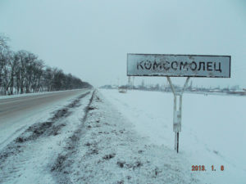

Slide 13
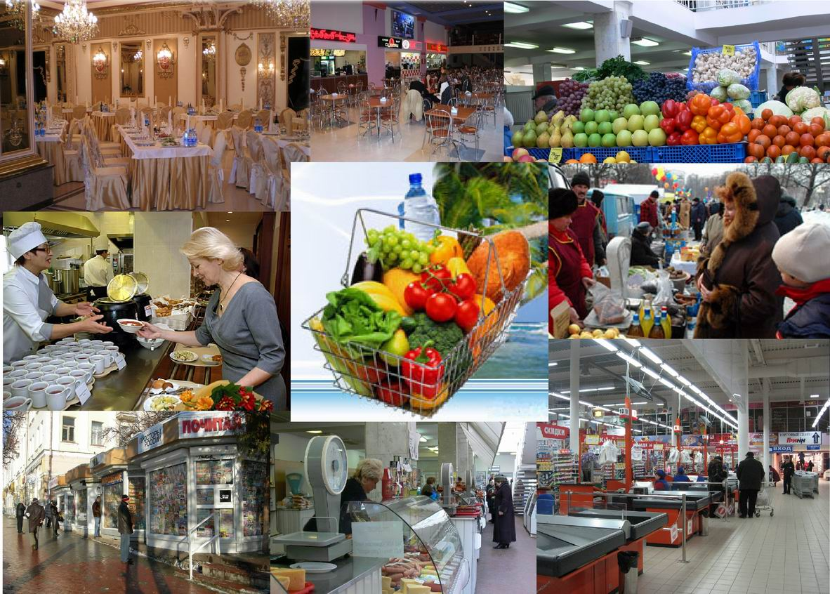

Slide 14
ОСНОВНЫЕ ПАРАМЕТРЫ МЕСТНОГО БЮДЖЕТА
№ п/п | Показатель | 2018 год | Плановый период
 |  |  | 2019 год | 2020 год
 | Местный бюджет
1 | Доходы | 13990,0 | 9774,4 | 9882,1
1.1 | Собственные доходы | 8479,5 | 8858,3 | 9134,5
1.2 | Безвозмездные поступления | 5510,5 | 916,1 | 747,6
2 | Расходы | 13990,0 | 9774,4 | 9882,1
3 | Дефицит(+), (-) | 0 | 0 | 0

Slide 15
Доходы местного бюджета, тыс. руб.

Slide 16
Структура собственных доходов местного бюджета, %

Slide 17
Структура собственных доходов местного бюджета на 2018 год, тыс. руб.

Slide 18
Расходы местного бюджета, тыс. руб.

Slide 19
Распределение расходов местного бюджета на 2018 год, тыс. руб.

Slide 20
МП «Совершенствование и повышение эффективности ИКТ
Программа направлена на повышение открытости и доступности информации о деятельности ОМС, предоставляемых муниципальных услугах на основе использования информационных и коммуникационных технологий, на повышение качества и эффективности муниципального управления на основе использования органами местного самоуправления информационных систем и организации межведомственного информационного обмена – 415,0 тыс. рублей
Услуги связи, обслуживание тонеров и картриджей – 85,0 тыс. руб.
Размещение объявлений в газету, обслуживание программ, ЭЦП- 110,0 тыс. руб.
Материальные запасы, ГСМ – 220,0 тыс. руб.

Slide 21
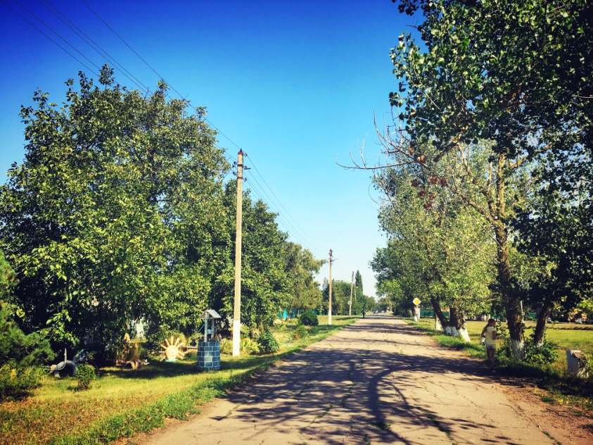
МП «Совершенствование и содержание дорожной инфраструктуры»
Основными целями данной программы является повышение качества уличной и дорожной сети и сооружений на них, сокращение ДТП по причине неудовлетворительных дорожных условий на территории Красноармейского сельского поселения Ейского района
1449,5 тыс. рублей
ремонт автомобильных дорог местного значения – 1299,5 тыс. руб.
Составление смет на объекты – 100,0 тыс. руб.
Приобретение дорожных знаков – 50,0 тыс. руб.

Slide 22
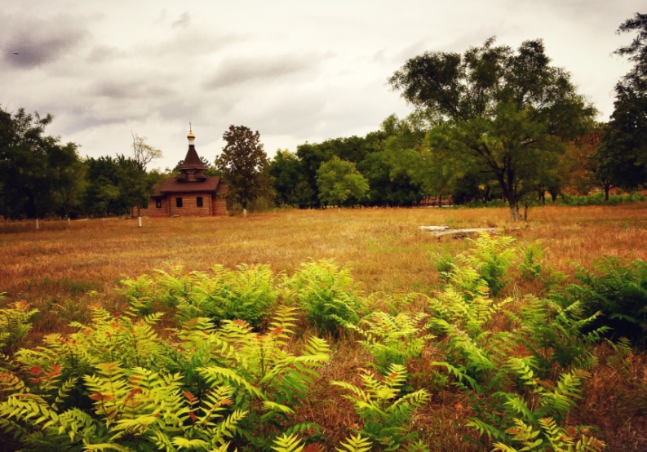
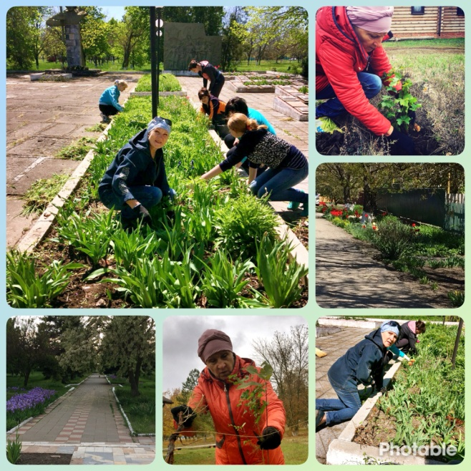
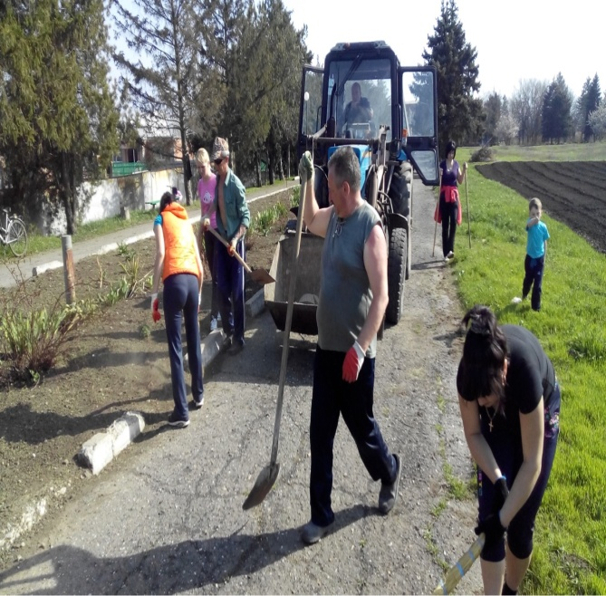
МП «Развитие ЖКХ»
Основной целью программы является
комплексное решение проблем развития жилищно-коммунального хозяйства на территории населенных пунктов Красноармейского сельского поселения – 1504,4 тыс. рублей
Коммунальное хозяйство– 15,0тыс. руб.
Организация деятельности МУ «Комсомолец» – 938,4 тыс. руб.
Благоустройство – 491,0,0 тыс. Руб.

Slide 23
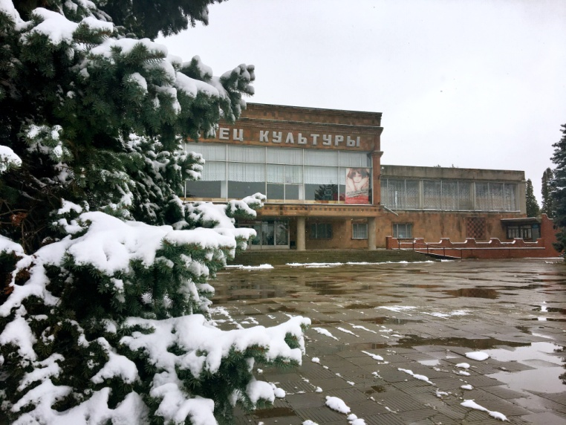
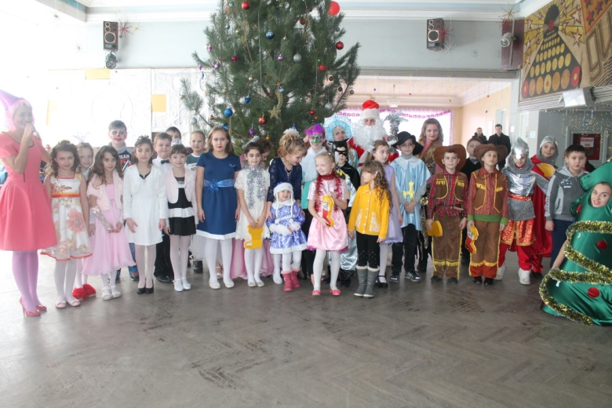
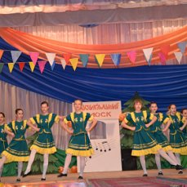
МП «РАЗВИТИЕ КУЛЬТУРЫ»
МП «РАЗВИТИЕ КУЛЬТУРЫ «
Основными целями данной программы является создание условий для сохранения и развития культурного потенциала творческого наследия народов Кубани в Красноармейском сельском поселении Ейского района – 6881,2 тыс. руб.
Компенсация расходов на оплату коммунальных услуг – 4,0 т.р.
Поэтапное повышение уровня средней заработной платы работников муниципальных учреждений до средней заработной платы по КК – 3604,6 т.р.
Обеспечение деятельности МУ «СДК п. Комсомолец» - 3272,6 т.р.

Slide 24
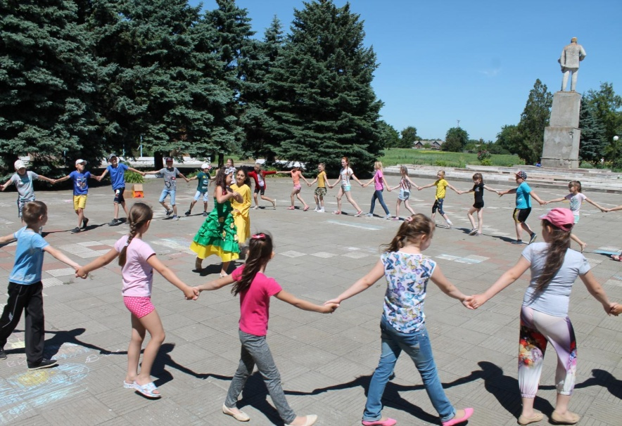
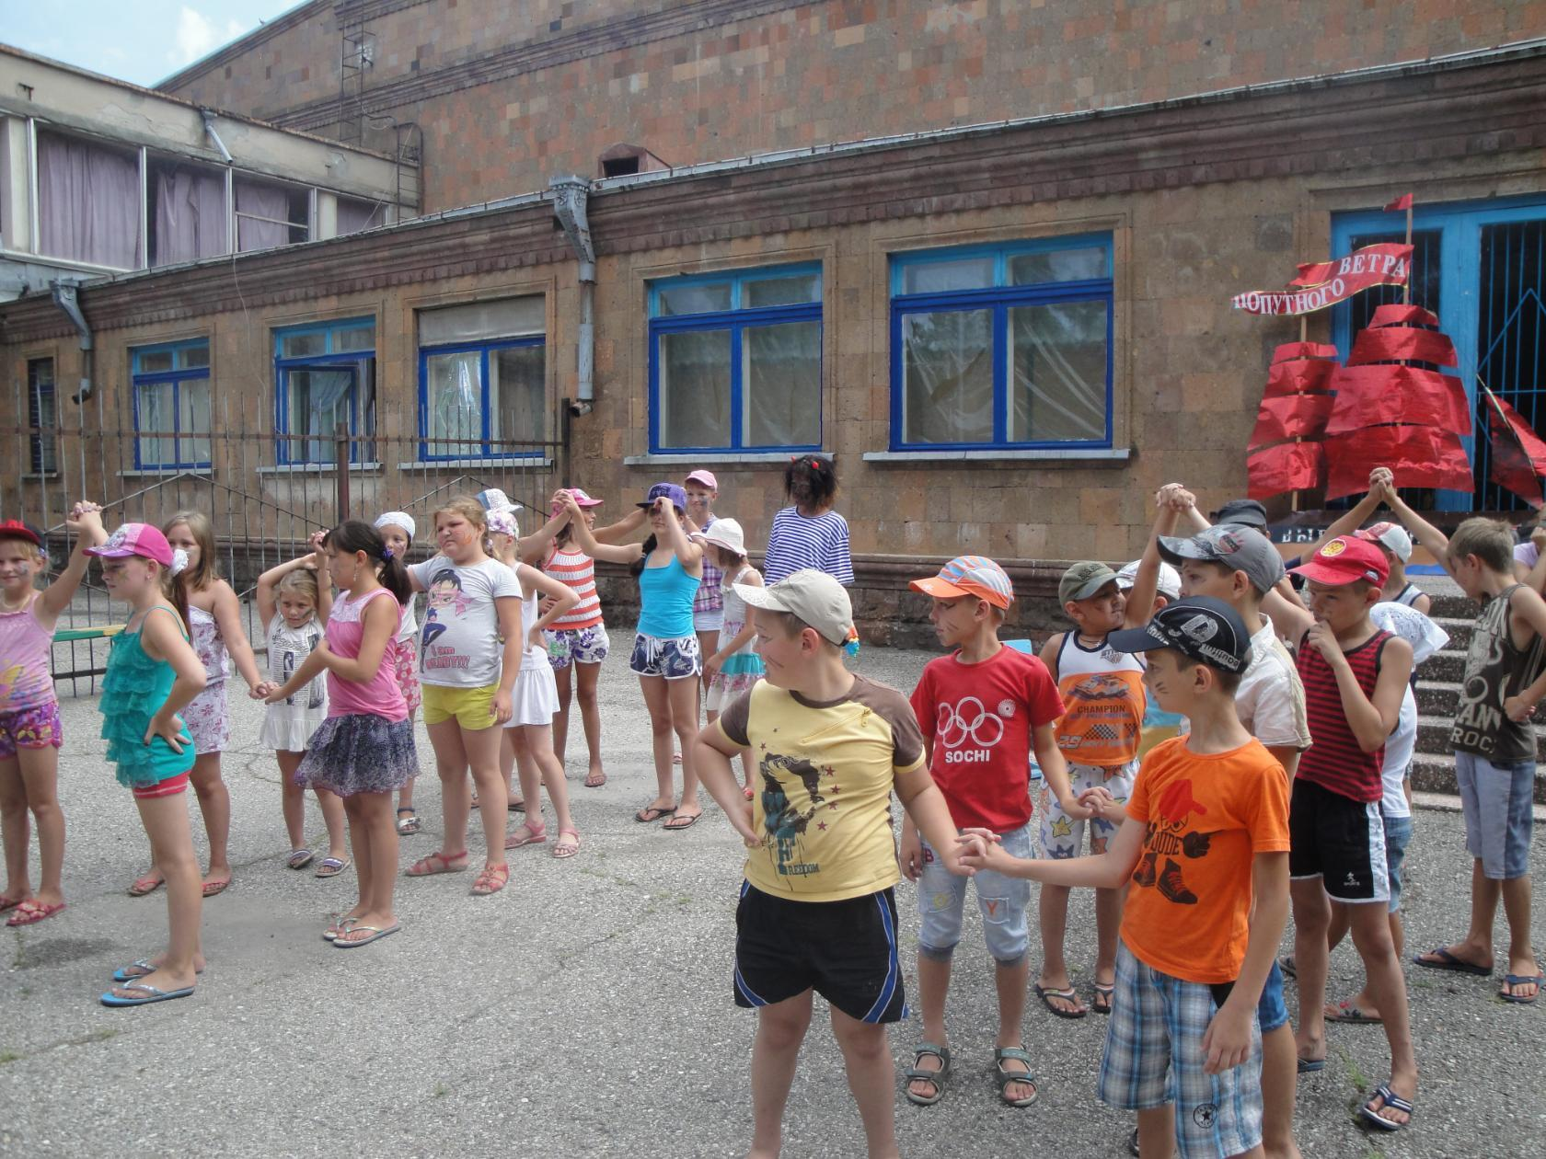
МП «МОЛОДЕЖЬ»
МП «РАЗВИТИЕ ФИЗИЧЕСКОЙ КУЛЬТУРЫ И СПОРТА
МП «РАЗВИТИЕ КУЛЬТУРЫ «
Основными целями является поддержание здорового образа жизни населения, Развитие и реализация потенциала молодёжи в интересах поселения
Приобретение спортивного инвентаря – 9,9 тыс. руб.
Проведение мероприятий для детей и молодежи– 14,0 т.р.

Slide 25
Объем доходов местного бюджета в расчете на 1 жителя – 4086,0 руб.
Объем расходов местного бюджета в расчете на 1 жителя – 4086,0 руб.

Slide 26
Объем расходов по видам в расчете на 1 жителя, рублей

